Slide 1


Play2Learn
- Danilo Vaz de Oliveira Bogue
- Liceu Santista
- Santos, SP
- 2025

Slide 2
INTRODUÇÃO
A evasão escolar tem se tornado um problema crescente.
A falta atrativos impacta no aprendizado.

Slide 3
INTRODUÇÃO
Motivação pessoal: experiência de 2023 sem ferramentas atrativas
Com plataformas atrativas o ensino consegue ser mais leve e eficaz.

Slide 4
PROBLEMA DE PESQUISA
Queda de engajamento e aumento da evasão no Ensino Médio
Como tornar o estudo mais atrativo e competitivo?
Pesquisa foca em: disputa saudável, interação em tempo real, feedback imediato

Slide 5
OBJETIVOS
Geral: Desenvolver a plataforma web Play2Learn
Específicos:
Sistema de ranking por sala
Divisões de elos por disciplina
Modo multiplayer em tempo real

Slide 6
FUNDAMENTAÇÃO TEÓRICA
Freire (1996) - Educação libertadora; protagonismo do estudante
Moran (2015) - Ambiente digital; dinamicidade e hipermídia
Deci & Ryan (2000) - Teoria da autodeterminação (autonomia, competência)
Garris, Ahlers & Driskell (2002) - Modelo CARPE (Feedback em jogos)
Bittencourt, Cazella & Isotani (2016) - Ambientes flexíveis e interativos
UNESCO (2021) - Integração de ferramentas digitais
Metaari (2019–2024) - Crescimento do mercado de gamificação
Carvalho & Ishitani (2012) - Estudos de gamificação no contexto brasileiro

Slide 7
METODOLOGIA (Tipo de Pesquisa)
Revisão Bibliográfica Levantamento sistemático de artigos e livros sobre gamificação na educação (Google Acadêmico, bases científicas).
Pesquisa Descritiva Mapeamento das características da plataforma (funcionalidades, tecnologia, fluxo de usuário).
Estudo de Caso Exame do projeto-piloto Play2Learn como um caso de aplicação de gamificação no Ensino Médio.
Pesquisa Exploratória Investigação inicial para identificar problemas de evasão e engajamento em materiais teóricos e relatórios do IBGE e Instituto Ayrton Senna.

Slide 8
METODOLOGIA (Coleta de Dados)
Revisão de Literatura Seleção de artigos, teses e relatórios sobre gamificação e engajamento escolar.
Entrevistas pessoais Foram realizadas entrevistas informais com conhecidos que ainda fazem pare do Ensino Médio, para mapear hábitos de estudo e motivação
Fontes Secundárias Estatísticas de evasão e desempenho (IBGE, INEP, publicações institucionais)

Slide 9
METODOLOGIA (Local e Participantes)
Local: Liceu Santista (Santos/SP) — laboratórios de informática e salas de aula.
Participantes: Alunos: turma-piloto de 2ª série (n≈10), selecionados por conveniência.
Período: Dia 28 de maio de 2025, durante o período da tarde, teste em laboratório de informática

Slide 10
DESENVOLVIMENTO
Atores
Aluno
Professor
Diretor
Administrador

Slide 11
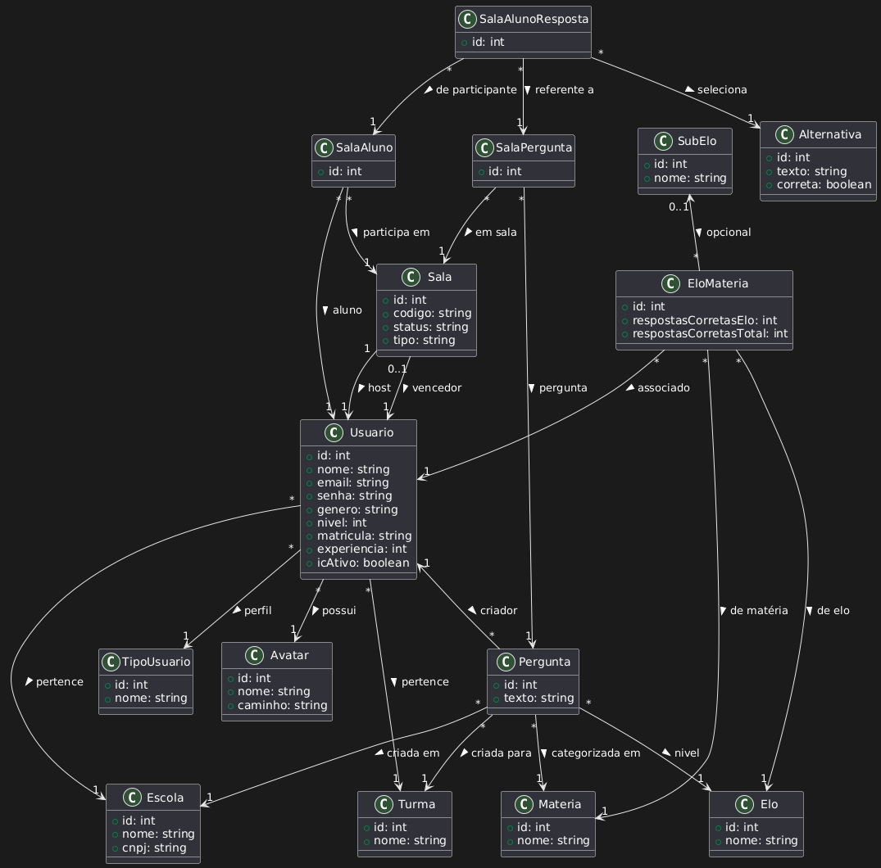
DESENVOLVIMENTO
Diagrama de Classe
Fonte: Elaborado pelo autor com PlantUML

Slide 12
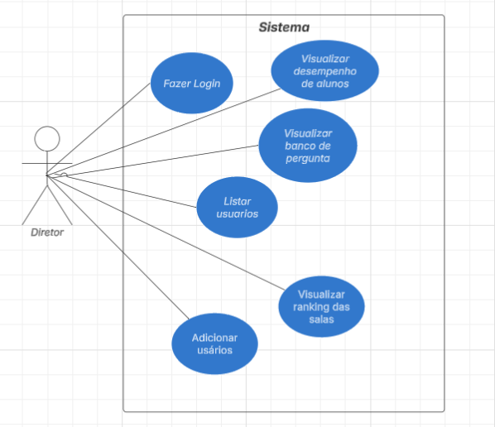
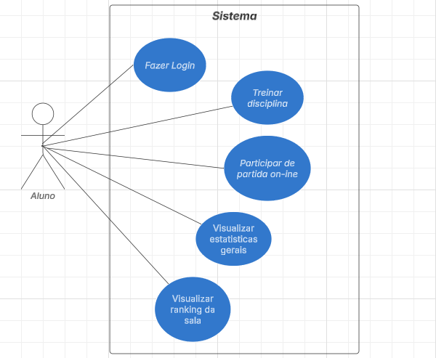
DESENVOLVIMENTO
Diagramas de Caso de Uso

Slide 13
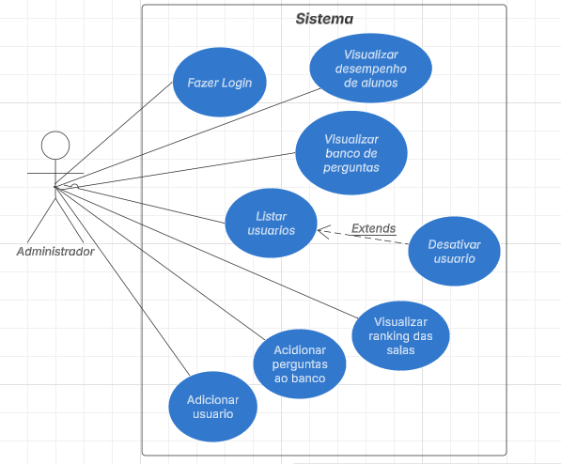
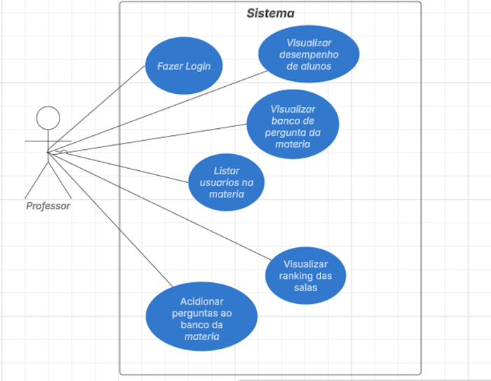
DESENVOLVIMENTO
Diagramas de Caso de Uso

Slide 14




DESENVOLVIMENTO
React em Typescript para o front-end
Back-end nodejs
Banco de dados MySql
Comunicação com socketIO

Slide 15
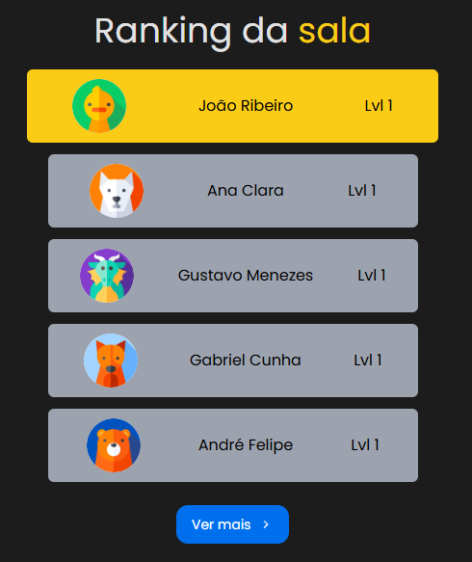
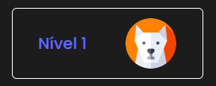
DESENVOLVIMENTO / RESULTADOS
Gamificação na plataforma
- Sistema de níveis
- Sistema de ranking
- Sistema de modo online
- Sistema de elos

Slide 16
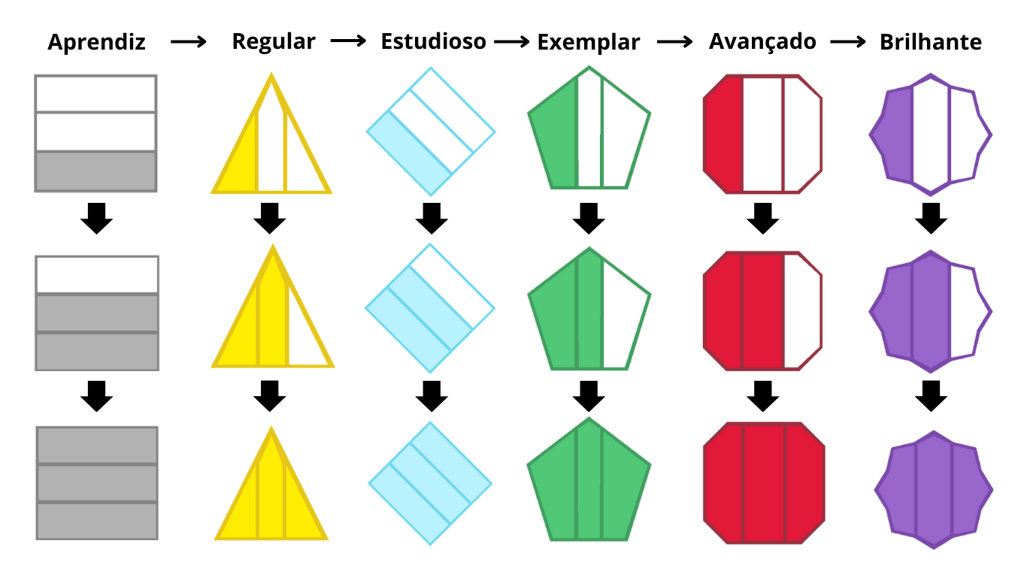
DESENVOLVIMENTO / RESULTADOS
Sistema de elos

Slide 17
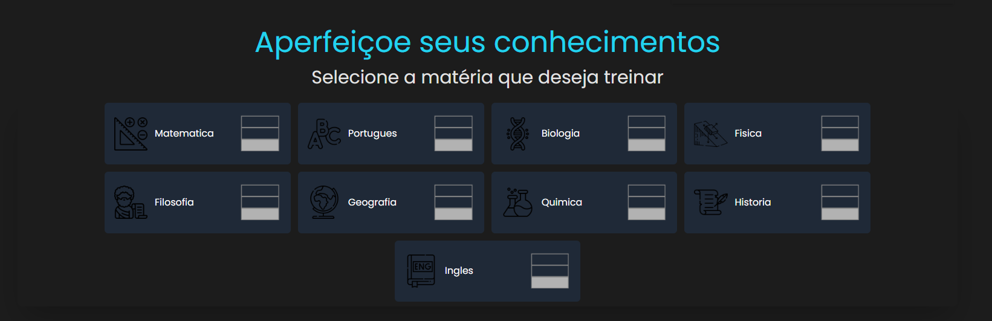
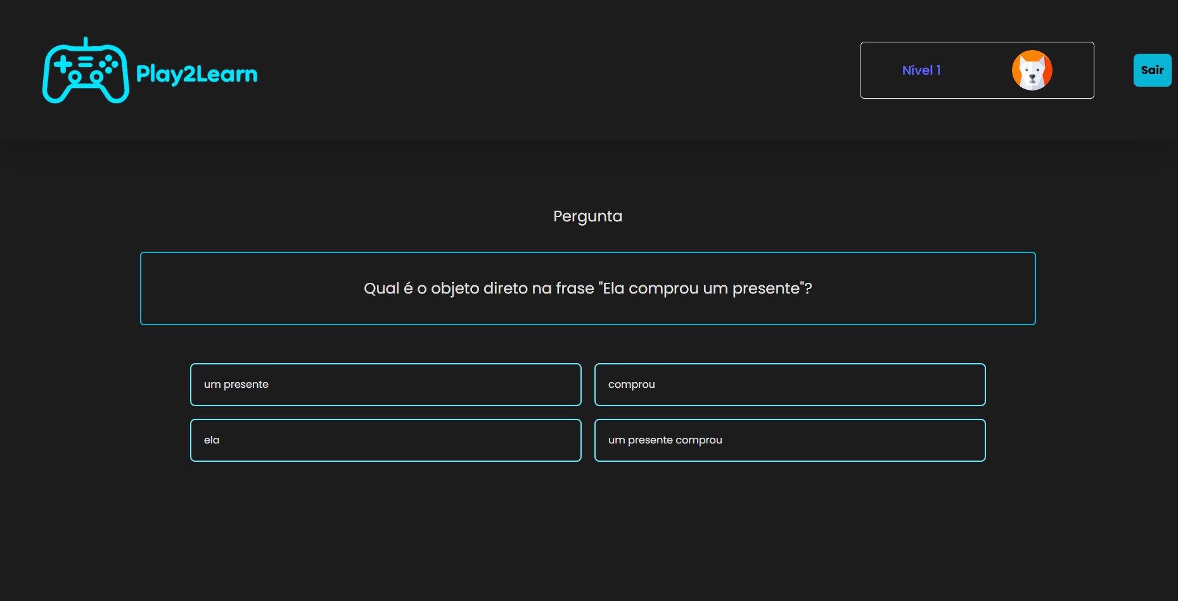

DESENVOLVIMENTO / RESULTADOS
Sistema de salas (offline)

Slide 18
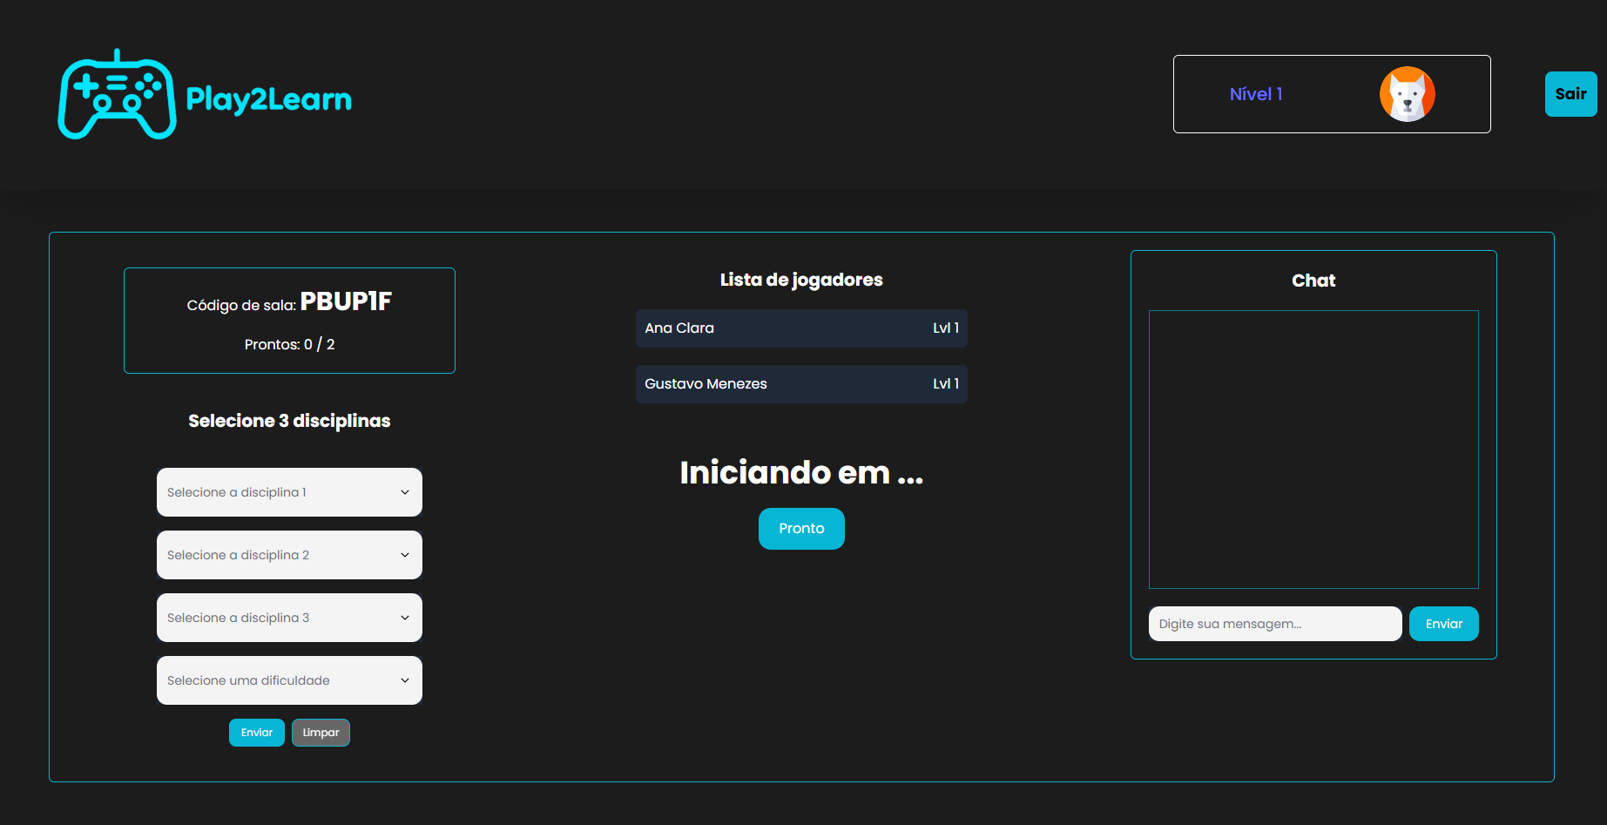
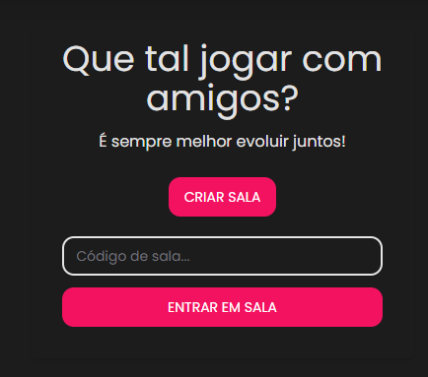
DESENVOLVIMENTO / RESULTADOS
Sistema de salas (online)

Slide 19
DISCUSSÃO
COMPARAÇÃO DOS RESULTADOS COM A TEORIA
O QUE FOI DESCOBERTO OU CONSTRUÍDO

Slide 20
CONCLUSÃO
RETOMADA DOS OBJETIVOS E SE FORAM ALCANÇADOS
CONSIDERAÇÕES FINAIS

Slide 21
TRABALHOS FUTUROS
Expansão para outras escolas e séries
Testes de longo prazo
Integração de analytics avançados e AI

Slide 22
REFERÊNCIAS
PRINCIPAIS FONTES UTILIZADAS (FORMATO ABNT)

Slide 23
AGRADECIMENTOS (OPCIONAL)
AGRADECIMENTOS À FAMÍLIA, PROFESSORES, COLEGAS, ETC)

